Slide 1
Лабораторная работа
Номер 1
Жаворонков Кирилл Александрович

Slide 2
Докладчик
Жаворонков Кирилл Александрович
Студент
Группа: НПИбд-01-23
Номер студенческого билета: 1132231844

Slide 3
Цель работы
Основной целью работы является установка и настройка языка программирования Julia и среды JupyterLab, а также изучение основных конструкций Julia:
типов данных и преобразования типов;
функций;
векторов и матриц;
операций ввода и вывода;
арифметических, логических и матричных операций.

Slide 4
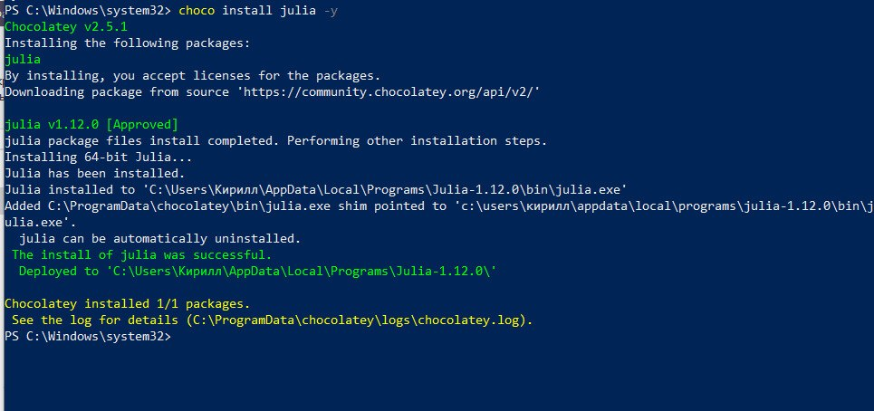
Слайд 1. Установка Julia
Julia была установлена в операционной системе Windows с помощью менеджера пакетов Chocolatey.
choco install julia -y
Установка Julia с помощью Chocolatey

Slide 5
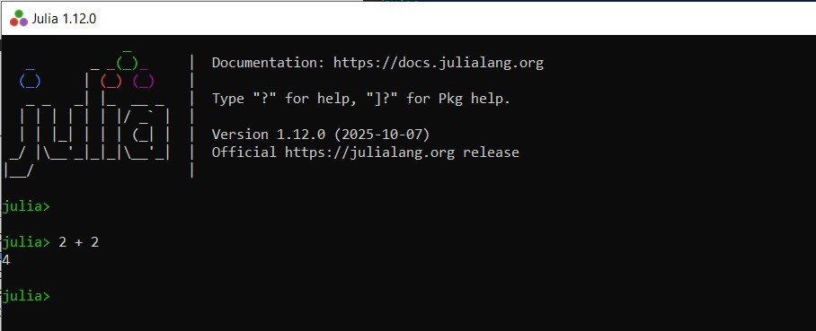
Слайд 2. Запуск Julia REPL
После установки была запущена Julia версии 1.12.0. Работоспособность среды проверена вычислением выражения 2 + 2.
Запуск Julia REPL и проверка вычислений

Slide 6
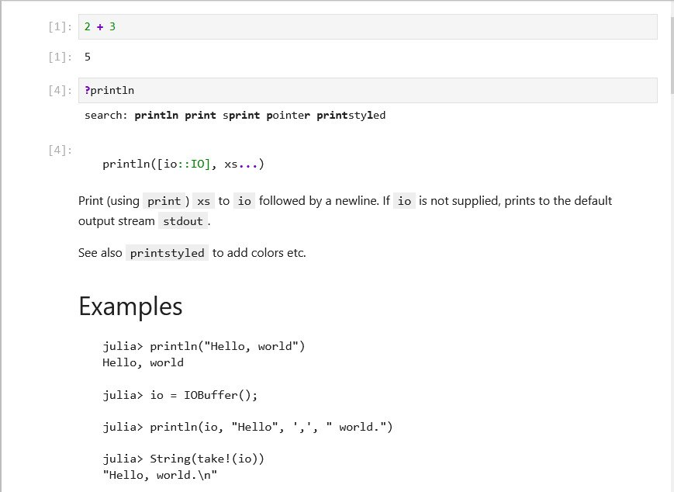
Слайд 3. Работа в JupyterLab
В ноутбуке Julia выполнено простое выражение 2 + 3. Также проверена встроенная справочная система Julia с помощью команды ?println.
Выполнение кода и справка по println

Slide 7
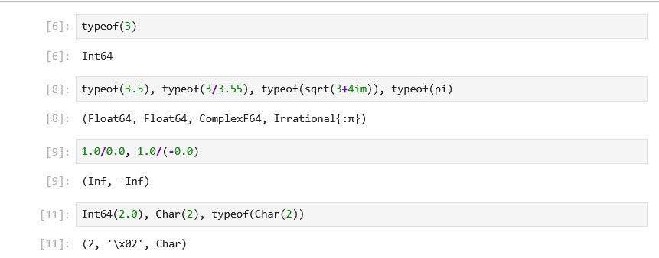
Слайд 4. Типы числовых величин
Для исследования типов использовалась функция typeof(). Были рассмотрены целые, вещественные, комплексные и иррациональные числа, а также значения Inf и -Inf.
Определение типов и специальные значения

Slide 8
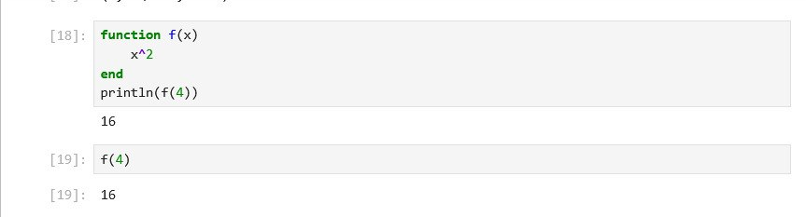
Слайд 5. Определение функций
Функция возведения аргумента в квадрат была определена с помощью конструкции function ... end и вызвана для значения 4.
Определение и вызов функции

Slide 9
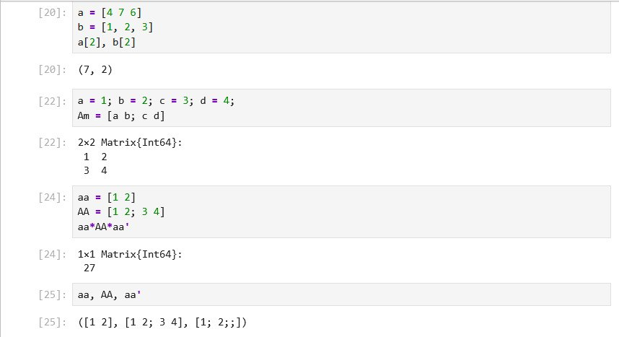
Слайд 6. Векторы и матрицы
Были созданы векторы и матрица размера 2×2. Выполнено обращение к элементам массивов, транспонирование и матричное выражение aa * AA * aa'.
Работа с векторами, матрицами и транспонированием

Slide 10
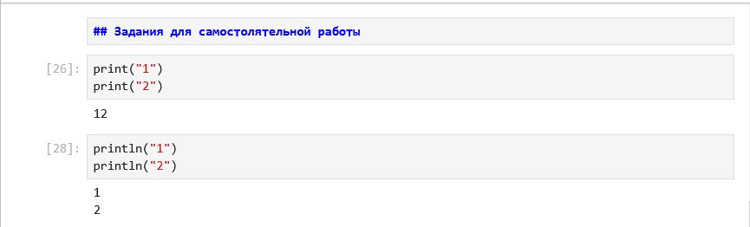
Слайд 7. Функции print() и println()
Функция print() выводит данные без переноса строки, а println() добавляет перенос строки после каждого вывода.
Сравнение функций print и println

Slide 11
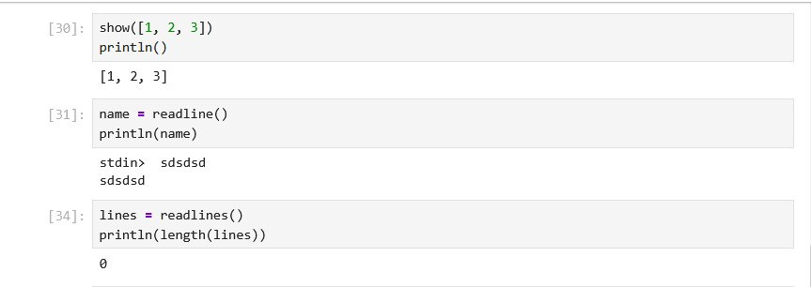
Слайд 8. Функции show(), readline() и readlines()
Были изучены вывод технического представления объекта с помощью show(), чтение одной строки через readline() и чтение нескольких строк через readlines().
Использование show, readline и readlines

Slide 12
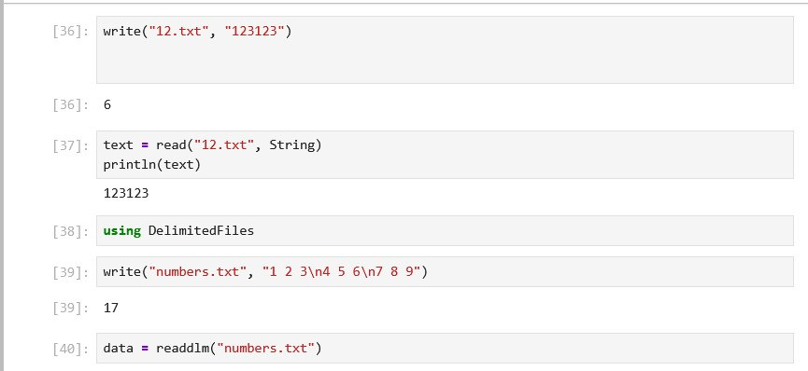
Слайд 9. Запись и чтение файла
Для записи строки в файл использовалась функция write(), а для чтения содержимого — функция read().
Запись и чтение текстового файла

Slide 13
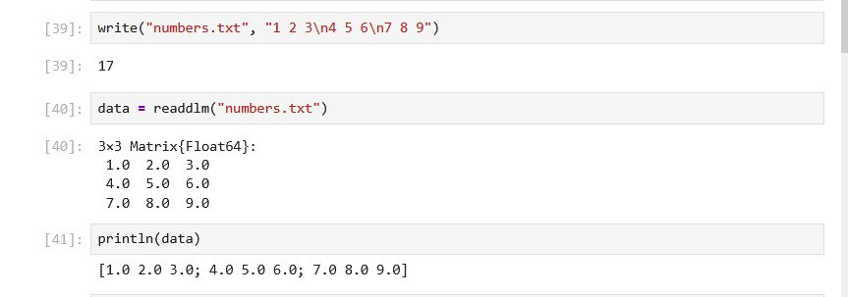
Слайд 10. Чтение табличных данных
С помощью модуля DelimitedFiles и функции readdlm() был прочитан файл с таблицей размером 3×3.
Чтение данных функцией readdlm

Slide 14
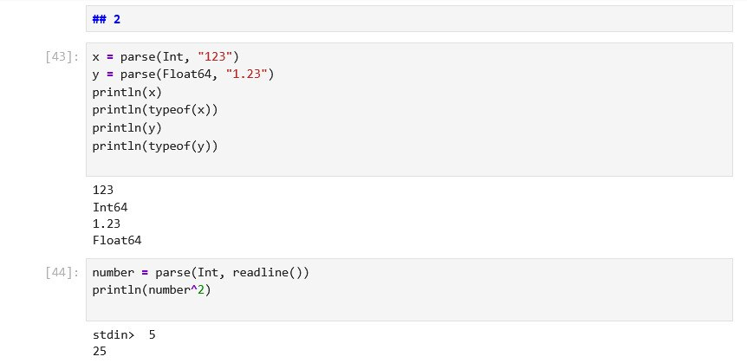
Слайд 11. Логические операции
Были выполнены операции логического «И», логического «ИЛИ» и отрицания. Дополнительно проверены целочисленное деление и остаток от деления.
Логические операции и целочисленное деление

Slide 15
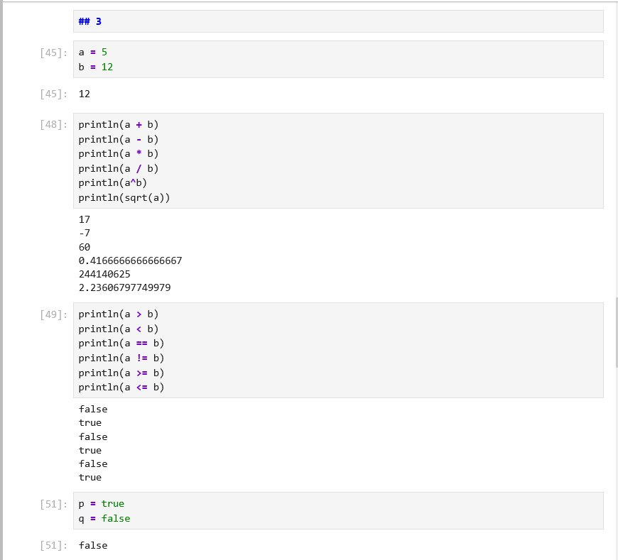
Слайд 12. Операции над векторами
Выполнены сложение и вычитание векторов, а также умножение вектора на скаляр.
Операции над векторами

Slide 16
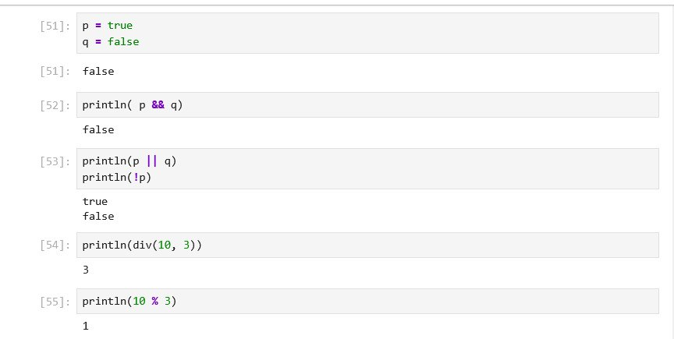
Слайд 13. Скалярное произведение
Для работы со скалярным произведением подключён модуль LinearAlgebra.
using LinearAlgebra
dot(v1, v2)
Результат скалярного произведения равен 32.
Скалярное произведение и транспонирование

Slide 17
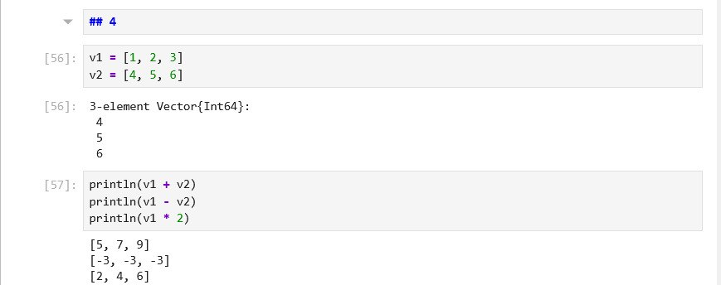
Слайд 14. Операции над матрицами
Были выполнены сложение, вычитание, матричное умножение, умножение на скаляр и транспонирование матриц. Также сравнены операции *, .* и .^.
Операции над матрицами

Slide 18
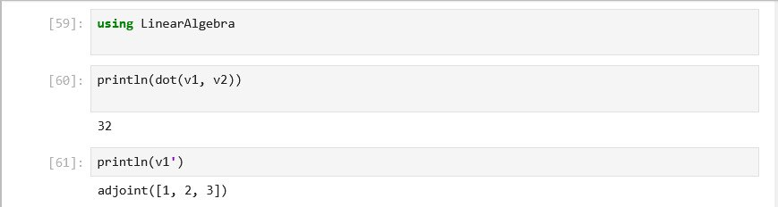
Слайд 15. Функция parse()
Функция parse() преобразует строковое представление в значение заданного типа. В примере строка преобразована в Int64 и Float64, а введённое число использовано для вычисления квадрата.
Преобразование строк функцией parse

Slide 19
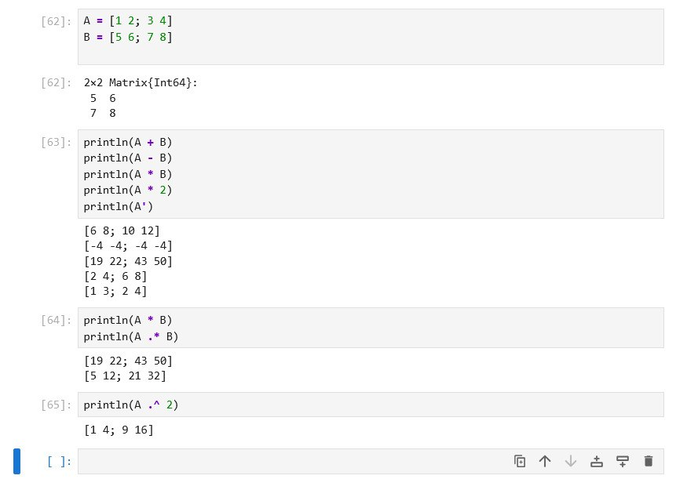
Слайд 16. Арифметические операции и сравнение
Были выполнены сложение, вычитание, умножение, деление, возведение в степень, извлечение корня и операции сравнения.
Арифметические операции и операции сравнения

Slide 20
Выводы
В ходе лабораторной работы была установлена и настроена Julia в операционной системе Windows, а также выполнено подключение Julia к JupyterLab.
Были изучены типы данных, преобразование типов, функции, векторы и матрицы. Выполнены операции ввода и вывода, арифметические, логические и матричные операции.
Получены практические навыки работы с интерактивными ноутбуками Jupyter и базовым синтаксисом языка программирования Julia.

